Slide 1

Проект «Быть здоровыми хотим»
Муниципальное бюджетное дошкольное образовательное учреждение
№60 «Колосок» города Калуги
Первая группа раннего возраста
Подготовила:
Грибова Елена Васильевна
воспитатель МБДОУ №60
первая квалификационная категория

Slide 2
Паспорт проекта:
1.Тема: «Быть здоровыми хотим»
2. Проект реализован: воспитателями группы
3. Тип проекта: познавательно-игровой
по количеству участников: групповой
4. Участники проекта: дети группы, воспитатели, родители воспитанников
5.Срок проекта: краткосрочный –2 месяца

Slide 3
Актуальность проекта
С раннего возраста необходимо приобщать ребенка к здоровому образу жизни, формированию навыков охраны личного здоровья и бережного отношения к здоровью окружающих.
Ранний возраст - самое благоприятное время для воспитания у ребенка основ двигательной культуры, закаливания, привычки к правильному питанию, соблюдению культурно-гигиенических норм, потребности получения положительных эмоций, т. е. основ здорового образа жизни.

Slide 4
Предполагаемые результаты проекта:
1. Будет создана развивающая предметно- пространственная среда.
2. Дети будут иметь начальное представление о ЗОЖ.
3. У детей будет сформировано представление о пользе некоторых продуктов.
4. У детей будет развита двигательная активность.
5. Повысится компетентность родителей в вопросах воспитания и сохранения здоровья у детей, в формировании ЗОЖ.

Slide 5
Разработка проекта
Цель проекта:
Формирование у детей основ ЗОЖ и ответственного отношения к собственному здоровью и здоровью окружающих.
Задачи проекта:
1.Формировать навыки ЗОЖ.
2.Воспитывать бережное отношение к своему здоровью.
3.Развивать представление о значении для здоровья фруктов, овощей, молочных продуктов; развивать двигательную активность.
4.Создать условия для формирования представлений о ЗОЖ.
5.Повышать компетентность родителей в вопросах воспитания и укрепления здоровья.

Slide 6
I Этап: Подготовительный
1.Провести анкетирование родителей- анкета «Здоровый образ жизни»
2.Разработать комплекс мероприятий, направленных на формирование начальных представлений о ЗОЖ.

Slide 7
II Этап: Основной
1.Совместная деятельность педагога и детей:
Перспективное планирование
№ | ОО | Виды деятельности
1 | Социально-коммуникативное развитие | 1.Сюжетные игры 2.Дидактические игры
2 | Познавательное развитие, речевое развитие | 1.Беседы 2.Рассматривание иллюстраций 3.Чтение художественной литературы 4.Просмотр мультфильмов, презентаций 5.Наблюдения за играми старших детей на прогулке
3 | Художественно- эстетическое развитие | 1.Музыкально- ритмические движения 2.Релаксация под музыку
4 | Физическое развитие | 1.Подвижные игры и игровые упражнения 2.Пальчиковые игры 3.Самомассаж 4.Практические упражнения 5. Игры забавы

Slide 8
2. Самостоятельная деятельность детей
с игрушками, стимулирующими двигательную активность: каталки, автомобили, коляски и пр.
игровые упражнения, способствующие развитию основных движений: ползание, лазанье, катание и бросание мяча
игровые упражнения на развитие мелкой моторики

Slide 9
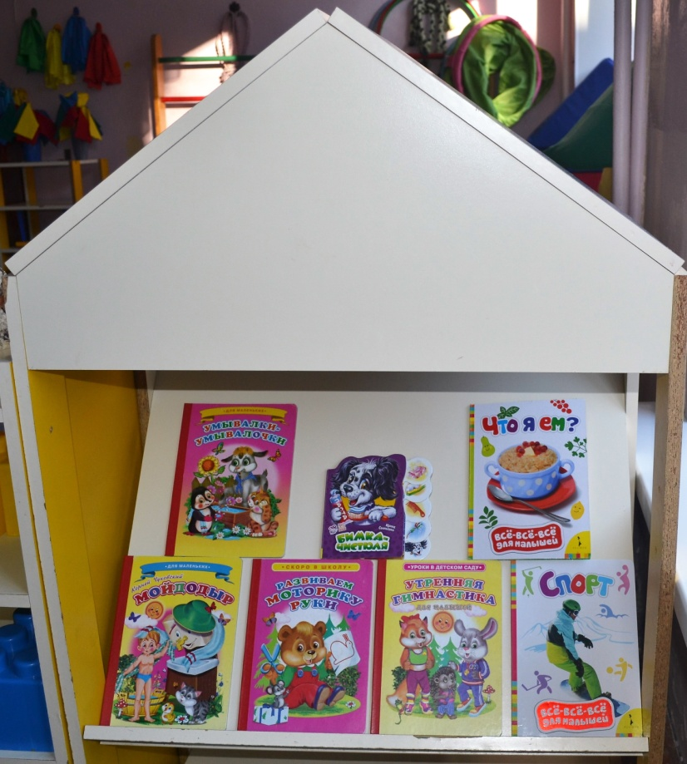
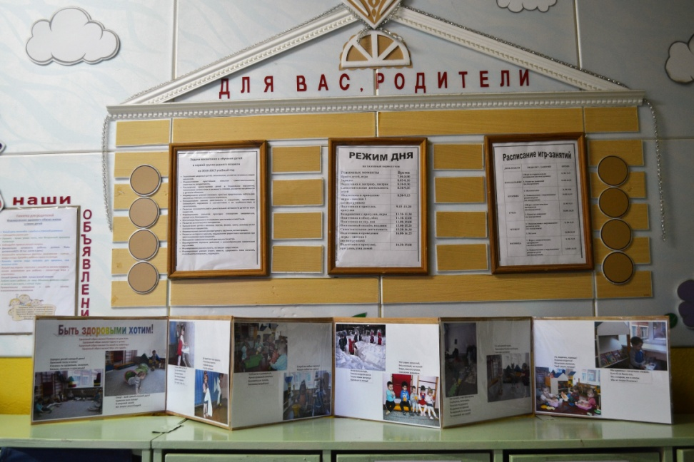
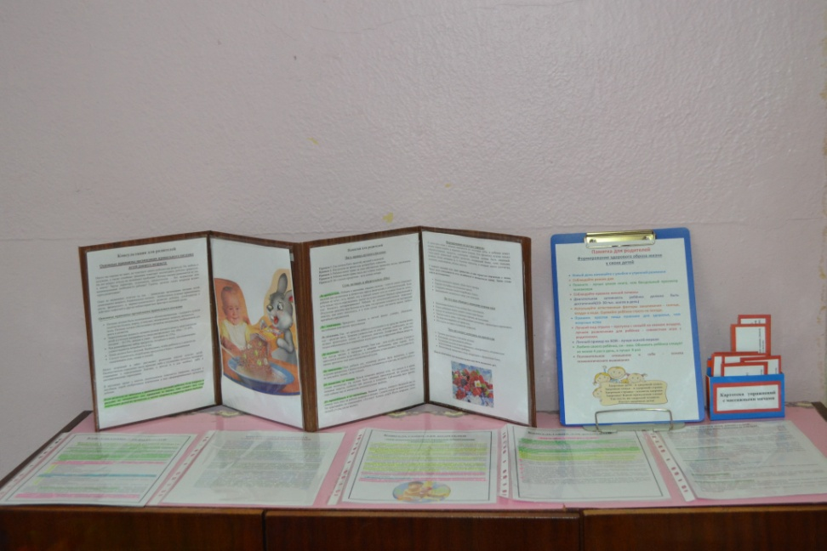
3. Взаимодействие педагога и родителей
Консультации, беседы, памятки, папки- ширмы, рекомендации, подборка книг по теме и презентация выставки, изготовление нетрадиционного оборудования и снежного лабиринта, фотовыставка

Slide 10
III Этап: Заключительный Подведение итогов проекта
Результат
Дети имеют представление о пользе некоторых продуктов
У детей сформированы элементарные навыки ЗОЖ
Созданы условия для формирования ЗОЖ
У детей развита двигательная активность
Повысилась компетентность родителей
Продукт реализации проекта
Фотовыставка для детей и родителей
«Быть здоровыми хотим»

Slide 11
Перспектива :
1.Продолжать укреплять и охранять здоровье детей.
2.Продолжать формировать у детей основ ЗОЖ и ответственного отношения к собственному здоровью и здоровью окружающих.
3.Продолжать активизировать деятельность родителей по физическому развитию детей.
4.Провести вечер развлечений «У нас в гостях доктор Айболит».

Slide 12
Спасибо
за внимание

